Slide 1
Zadaci Python

Slide 2
Zadatak 1
Marko voli meteorologiju, ali nije dobar u matematici. Pomozite Marku da napiše program koji će unijeti najveću zabilježenu temperaturu za svaki od prvih 6 mjeseci u godini(siječanj, veljača, ožujak, travanj, svibanj i lipanj) i izračunati prosječnu temperaturu za prvih 6 mjeseci.

Slide 3
Zadatak 2
Napiši program koji provjerava je li uneseni broj djeljiv s dva i sa četiri, ako je djeljiv s dva i sa četiri program ispiše poruku „broj je djeljiv s dva i s četiri”, ako broj nije djeljiv s dva i sa četiri program ispiše poruku „broj nije djeljiv s dva i sa četiri”

Slide 4
Zadatak 3
Napiši program koji će unijete broj stanovnika grada i prema tome broju ispisati veličinu grada(prema tablici)
Broj stanovnika | Opis
<=0 | U gradu nitko ne živi
[0, 10000] | Mali gradić
[10000, 150000] | Grad srednje veličine
[150000, 500000] | Veliki grad
[500000, 1000000] | Velegrad
>1000000 | Metropola

Slide 5
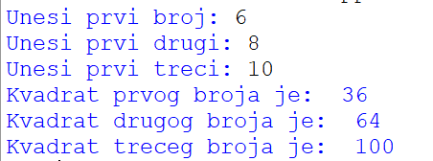
Zadatak 4
Napiši program koji će ispisati za unesena 3 broja njihove kvadrate.

Slide 6
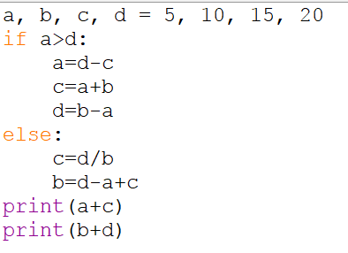
Zadatak 5
Za prikazani programski kod napišite kolika je vrijednost izraza:
print(a+c)
print(b+d)

